Slide 1

QUẢN TRỊ CÔNG NGHỆ
Các Yếu Tố Quan Trọng Ảnh Hưởng Đến Quá Trình Đổi Mới Công Nghệ
Giảng viên : Phan Tú Anh

Slide 2

NỘI DUNG THẢO LUẬN
Thực trạng đổi mới công nghệ ở Việt Nam
I
Các yếu tố quan trọng ảnh hưởng đến quá trình đổi mới công nghệ của doanh nghiệp ở Việt Nam
II
Sự thay đổi công nghệ của Huawei và các yếu tố ảnh hưởng
III

Slide 3

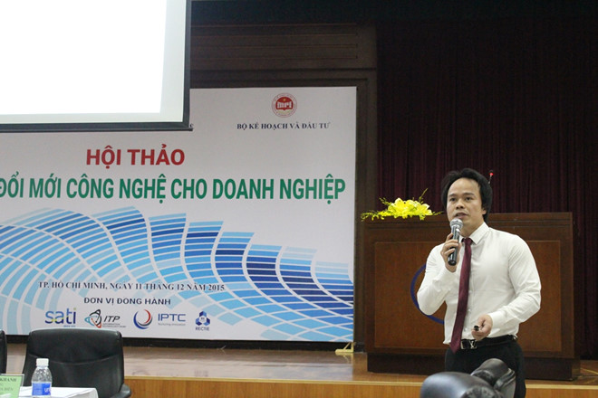

I - Thực trạng đổi mới công nghệ ở Việt Nam
Năng lực khoa học, công nghệ và đổi mới sáng tạo hiện còn yếu và hệ thống đổi mới sáng tạo quốc gia còn non trẻ, manh mún. Công tác nghiên cứu và phát triển (R&D) vẫn chỉ là hoạt động mang tính thêm thắt trong các doanh nghiệp và các cơ quan nhà nước.
Mức độ canh tranh ngày càng tăng trên thế giới đòi hỏi phải sớm đầu tư vào việc phát triển năng lực công nghệ tiên tiến, kể cả hoạt động R&D. Việc nâng cao năng lực đổi mới sáng tạo trở nên cấp thiết để doanh nghiệp có thể nâng cao vị thế trong chuỗi giá trị toàn cầu.

Slide 4
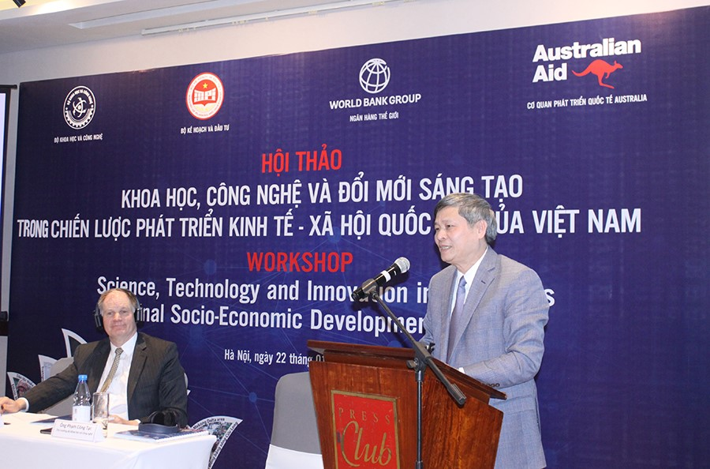
Muốn đổi mới công nghệ thành công các nhà quản lý doanh nghiệp Việt Nam phải quan tâm tới những nhân tố tác động trực tiếp và gián tiếp tới quá trình đổi mới.

Slide 5

II. Các yếu tố quan trọng ảnh hưởng đến quá trình đổi mới công nghệ của doanh nghiệp ở Việt Nam.
Năng lực sản xuất trong các doanh nghiệp
Quản trị công
Nguồn nhân lực
Vốn
Nâng cao đóng góp của các cơ sở nghiên cứu nhà nước

Slide 6
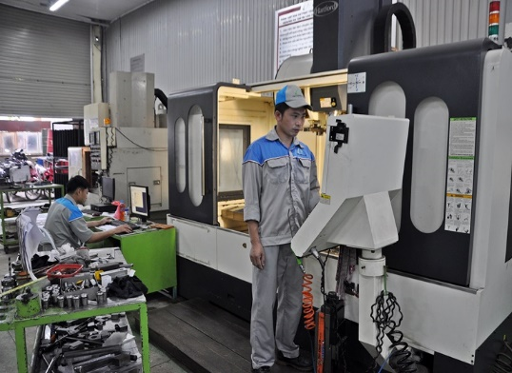
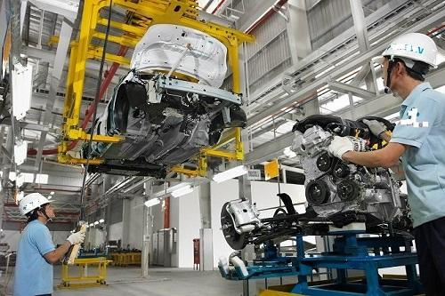

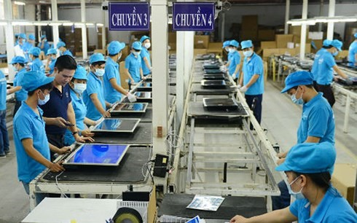
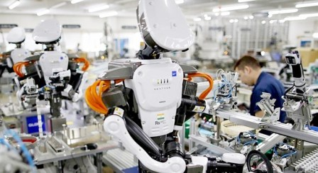
1. Năng lực sản xuất trong các doanh nghiệp
- Năng lực sản xuất của các doanh nghiệp được đánh giá bởi nhiều chỉ tiêu khác nhau như năng suất lao động, hiệu quả sử dụng vốn cố định, vốn lưu động...
- Nâng cao năng lực sản xuất trong các doanh nghiệp sẽ giúp nâng cao năng lực công nghệ từ đó giúp doanh nghiệp tăng khả năng áp dụng những thành tựu khoa học công nghệ mới vào trong sản xuất, từ đó tăng khả năng đổi mới công nghệ trong doanh nghiệp

Slide 7
2. Quản trị công
- Thủ tục xét duyệt các dự án đổi mới công nghệ quá phức tạp, phiền toái qua nhiều cửa, nhiều cầu. Không chỉ nguồn vốn Nhà nước mà cả nguồn vốn đi vay ngân hàng (mặc dù đã có thẩm định đầu tư của ngân hàng) cũng phải trải qua các trình tự tái thẩm định của các cơ quan nhà nước
- Chính phủ có vai trò quan trọng trong việc cung cấp đầy đủ nguồn lực phát triển hệ thống đổi mới sáng tạo, đảm bảo cho các tổ chức nhà nước vận hành tốt và các bộ phận trong hệ thống đổi mới sáng tạo gắn kết với nhau và tạo ra một chỉnh thể thống nhất. Hiện nay công tác quản trị hệ thống đổi mới sáng tạo của Việt Nam còn một số bất cập do thiếu các cam kết, sự phối hợp và thực hiện chính sách của chính phủ một cách hiệu quả.

Slide 8

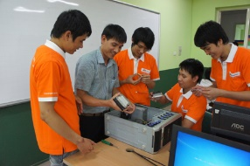
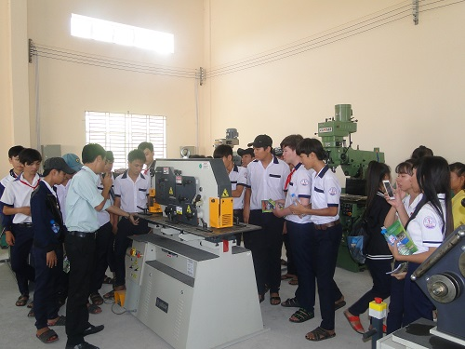
3. Nguồn nhân lực
Nguồn nhân lực là vấn đề then chốt đối với đổi mới sáng tạo.
- Việt Nam cần phải làm nhiều hơn nữa để gia tăng số lượng và chất lượng nguồn nhân lực, đặc biệt là đào tạo nghề trung cấp và cao đẳng.
- Hệ thống giáo dục và đào tạo chính thức còn nặng về lí thuyết hoặc đã lạc hậu, không đáp ứng được yêu cầu của thị trường lao động. Ngoài hạn chế về kinh phí, việc quản trị giáo dục đại học còn thiếu thông tin về nhu cầu thị trường và các biện pháp khuyến khích đáp ứng các nhu cầu đó.

Slide 9

5. Nâng cao đóng góp của các cơ sở nghiên cứu nhà nước
4. Vốn
- Thiếu vốn cho đổi mới công nghệ. Đối với các doanh nghiệp, việc vay ngân hàng không dễ; mặt khác, vay ngân hàng thì phải trả sớm, trước khi công nghệ mới phát huy tác dụng…
- Các cơ quan nghiên cứ nhà nước đã trải qua nhiều thay đổi kể từ khi bắt đầu đổi mới, nhưng vẫn còn nhiều vấn đề tồn tại. Vẫn còn nhiều phòng thí nghiệm và đơn vị R&D chồng chéo mà phần lớn số đó không đạt qui mô tối ưu, thiếu nguồn lực (vốn, nhân sự, hạ tầng) và vẫn chưa gần với người sử dụng cuối cùng.

Slide 10
Ngoài Ra Còn Các Yếu Tố Khác
- Yêu cầu của quy mô đầu tư cho việc đổi mới công nghệ.
- Lợi nhuận của đầu tư công nghệ mang lại.
- Sự tương thích của công nghệ mới và công nghệ đang sử dụng.
- Lợi thế cạnh tranh có thể nhìn thấy được giữa công nghệ mới và công nghệ cũ
- Sự phức tạp và hiệu quả của công nghệ mới.
- Các đặc tính về chất lượng của công nghệ mới.
- So sánh về chi phí sản xuất và giá bán sản phẩm giữa công nghệ cũ và công nghệ mới..
- Số lượng người sẵn sàng mua và số lượng người mua tiềm năng

Slide 11
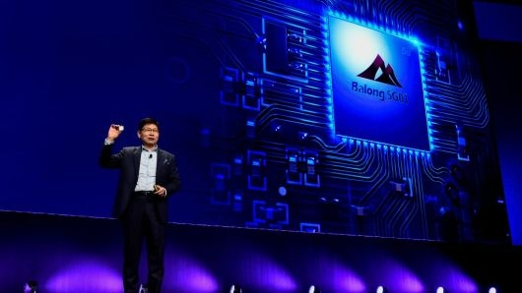
III. Sự thay đổi công nghệ của Huawei và các yếu tố ảnh hưởng
1. Sự thay đổi công nghệ của Huawei:
a) Công nghệ AI :
- Đối với Yu, AI sẽ là công nghệ then chốt đưa điện thoại thông minh lên một tầm cao mới và giúp công ty tăng trưởng trong tương lai.
“Về cơ bản, Huawei đang định hướng trở thành một nhà cung cấp phần cứng uy tín trong mắt người tiêu dùng, trước khi chuyển hướng sang cung cấp dịch vụ.”

Slide 12
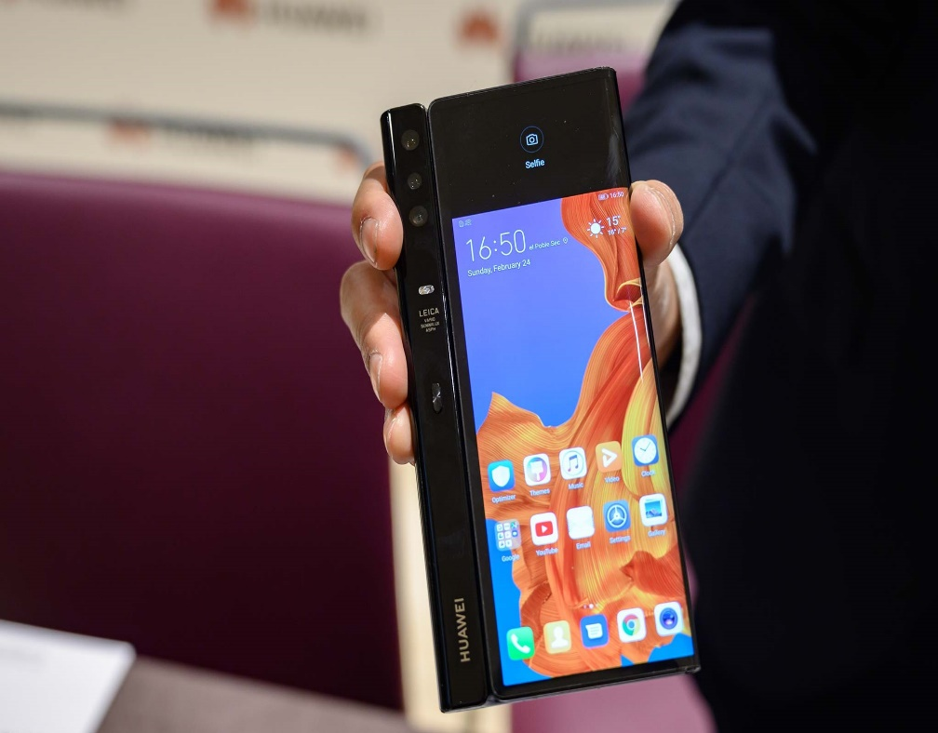
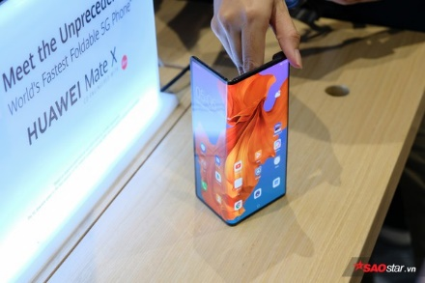
- Huawei đang nghiên cứu một chiếc điện thoại có thể gập mở, sẽ ra mắt vào tháng 6 năm nay, và là chiếc điện thoại hỗ trợ 5G đầu tiên của công ty. Huawei đã không ngại nhảy vào các dòng sản phẩm tiêu dùng mới bao gồm cả máy tính xách tay và loa thông minh. Những công nghệ mới này có thể là động cơ tăng trưởng của Huawei trong tương lai.
- Đối với Huawei, đây sẽ là một trận chiến khó khăn, đặc biệt là nếu nó muốn quốc tế hóa mọi dịch vụ, như Spotify và Netflix

Slide 13
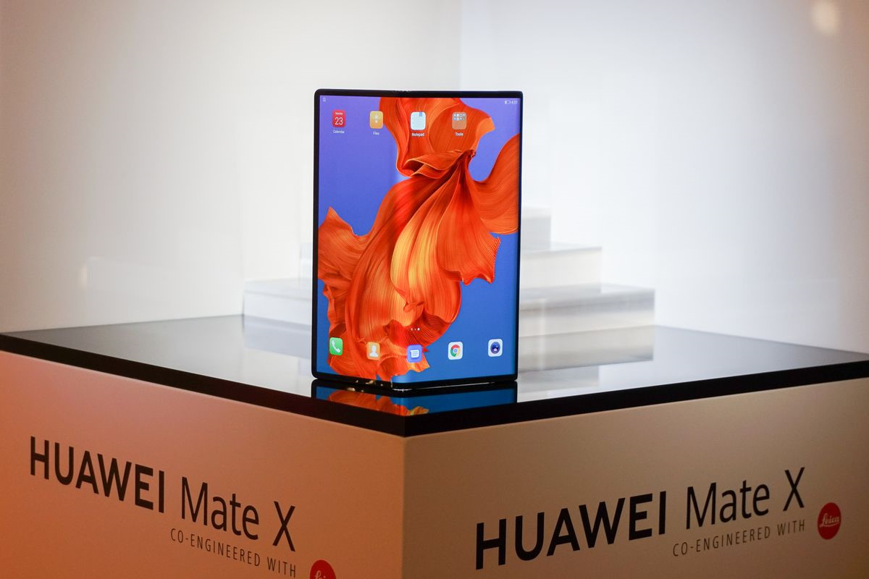
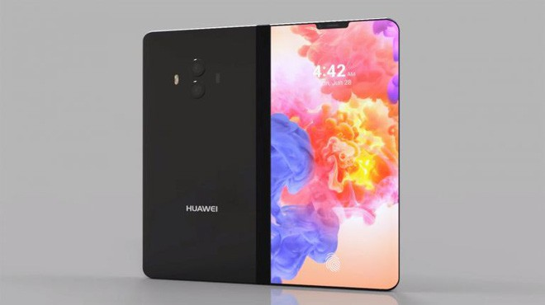
b) Màn hình gập :
- Màn hình gập được thiết kế với giao diện thay đổi linh hoạt theo từng kích thước màn hình, có đầy đủ và tích hợp các công nghệ mới nhất.
- Cơ cấu bản lề với 100 thành phần vật lý phức tạp, đó là nguyên lý giúp cho màn hình có thể gập làm đôi mà vẫn đảm bảo được chất lượng hiển thị
- Đây là một bước đột phá lớn trong ngành công nghệ

Slide 14
2. Những yếu tố tác động cũng như trở ngại của việc ra mắt công nghệ này:
Những thách thức đặt ra khi cho ra mắt công nghệ AI và màn hình gập trên chiếc Mate X 5G:
- Về độ bảo mật thông tin:
Các quan chức Mỹ đã cảnh báo và ngăn cản người dân sử dụng thiết bị Huawei vì lo ngại nguy cơ gián điệp, bác bỏ sự phủ nhận của công ty này. Trong khi đó, Huawei cũng nhận thấy mình bị mắc kẹt giữa những căng thẳng của Mỹ và Trung Quốc trong cuộc chạy đua tung ra kết nối 5G.

Slide 15

- Về các nếp nhăn ở vị trí gập màn hình :
Nếu nhìn kỹ bạn có thể thấy rằng nếp nhăn chạy xuống giữa màn hình khi thiết bị được mở ra hoàn toàn, tuy rằng rất mờ nhưng không phải là không có, và về lâu dài, điều này có thể mang đến sự khó chịu, hay thậm chí là cả các vấn đề liên quan đến phần cứng.

Slide 16
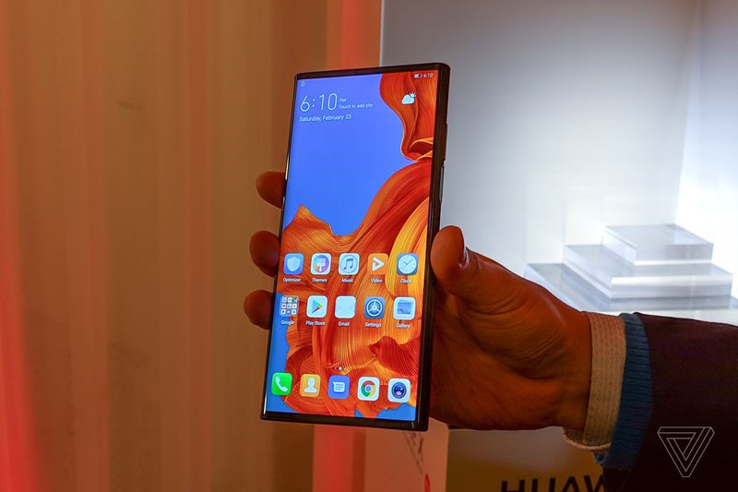
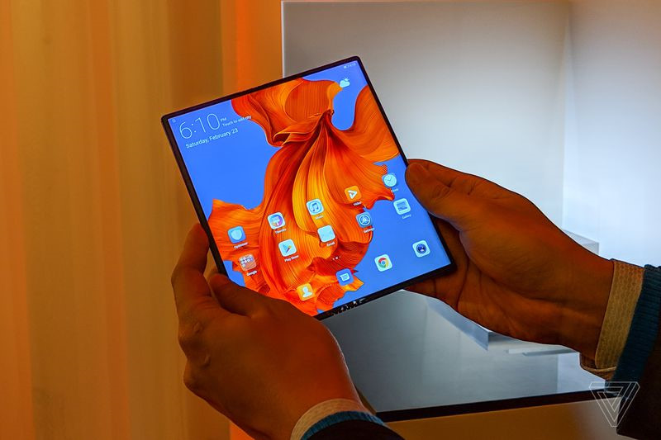
- Phần mềm: Các nhà phát triển ứng dụng sẽ buộc phải thiết kế ứng dụng của họ theo “1 triệu” kích thước màn hình và tỷ lệ khung hình khác nhau trên một chiếc điện thoại màn hình gập Android
- Độ bền: Chiếc Mate X được đánh giá cao một phần cũng là nhờ phần bản lề được thiết kế khá đẹp, rất mượt mà chứ không giống như những đường cong nhăn nheo như chiếc cửa xếp. Nhưng câu hỏi đặt ra ở đây là bản lề này có thể chịu được bao nhiêu lần gấp?

Slide 17
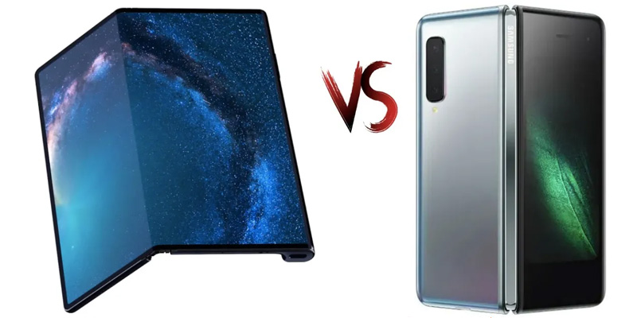
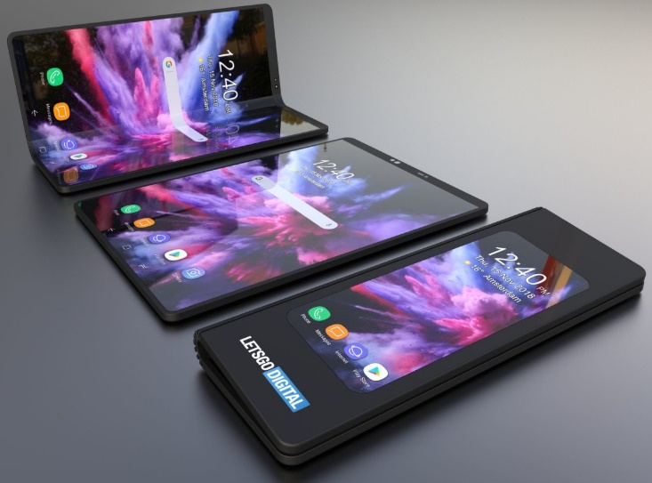
- Thời lượng pin: Thời lượng pin sẽ là một vấn đề thực sự đối với những chiếc điện thoại màn hình gập khi chúng phải “cân” một màn hình rất lớn, đó là còn chưa kể đến việc liên tục mở ra và gấp lại màn hình sẽ khiến pin tụt còn kinh khủng hơn.
- Giá bán: Giá bán chính là yếu tố quan trọng nhất, quyết định đến mức độ phổ biến hay xa hơn là tương lai của điện thoại màn hình gập.
Huawei cho biết máy sẽ chính thức bán ra vào giữa năm nay với mức giá 2.299 euro, tương đương 2.600 USD. Trong khi đó, đối thủ của nó là Galaxy Fold có giá bán 1.980 USD, lên kệ vào khoảng tháng 4.

Slide 18
So sánh giữa mate X và galaxy fold
Chỉ tiêu | Galaxy Fold | Mate X
Cơ chế gập | Úp hai màn hình vào nhau | Úp hai mặt lưng vào nhau
Sự cần thiết của màn hình phụ | Cần trang bị thêm để hiển thị sau khi gập máy | Tận dụng được màn hình chính khi gập
Độ bảo vệ màn hình | Được bảo vệ tốt hơn | Màn hình dễ hỏng hơn
Cấu hình xử lý | Snap 855 | Kirin 980
Công nghệ sạc nhanh | Tốc độ sạc pin chậm | Tốc độ sạc pin nhanh hơn (30ph được 85%)

Slide 19
3. Nhận xét
Nhìn chung những thay đổi công nghệ của Huawei cho thấy tầm nhìn của công ty là đang phát triển tốt lên, qua đó giúp khẳng định chỗ đứng của công ty trên thị trường. Tuy nhiên nếu họ hoặc bất kỳ nhà sản xuất smartphone nào khác thực sự muốn những chiếc điện thoại màn hình gập trở thành tương lai của thể giới smartphone thì điều đầu tiên đó là giá bán phải giảm. Sự thật đơn giản là một phát minh công nghệ muốn tồn tại lâu dài thì đầu tiên là nó phải được sử dụng phổ biến trước đã.
Ngoài ra, công nghệ mới của Huawei ( smartphone Mate X) nhìn chung vẫn mang xu hướng màn hình lớn của điện thoại di động, khi gập lại thì như điện thoại với màn hình tràn viền như bao điện thoại khác ngày nay như Iphone, Samsung,… nên sự khác biệt về công nghệ màn hình gập không nhiều, nhất là so với xu hướng gập của Galaxy Fold của Samsung. Mate X chủ yếu là đột phá về công nghệ màn hình có thể uốn dẻo và khi gập thì diện tích màn hình rộng hơn, độ dày mỏng hơn so với sản phẩm của Samsung.
Do vậy, Huawei cần phải khắc phục được nhược điểm, cải thiện và tặng sự khác biệt về sản phẩm để có cạnh tranh với các “ông trùm” như Apple, Xiomi, Samsung,…
-

Slide 20


